Slide 1
Русская литература конца19 – начала 20 веков
Общая характеристика

Slide 2
Важнейшие исторические события в России в начале 20 века
Россия пережила три революции:
-1905 года; -Февральскую и Октябрьскую 1917 г.,
-Русско-японская война 1904-1905 гг.
-Первая мировая война 1914-1918гг.,
-Гражданская война.

Slide 3
Внутриполитическая обстановка в России
- Конец XIX столетия обнажил глубочайшие кризисные явления в экономике Российской Империи.
- Противоборство трех сил: защитники монархизма, сторонники буржуазных реформ, идеологи пролетарской революции.
- Выдвигались различные пути перестройки: «сверху», законными средствами, «снизу»- путем революции.

Slide 4
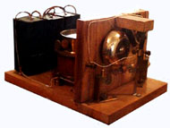
Научные открытия начала20 века
Изобретение беспроволочной связи, открытие рентгеновских лучей, определение массы электрона, исследование феномена радиации. Мировоззрение человечества перевернули создание квантовой теории (1900), специальной (1905) и общей (1916-1917) теории относительности.

Slide 5
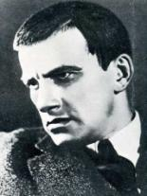
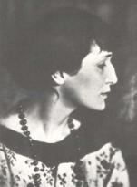
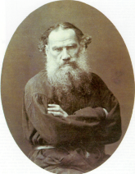
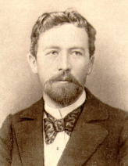
Литература начала XX века
Сохраняет традиции русской классической литературы | Появляются новые литературные направления

Slide 6
История развития русской литературы XX века
До 1917 года русская литература была единой.
После 1917 года разделилась на параллельно существующие:
литературу русского зарубежья |  | русскую отечественную литературу
В 80-90 гг. восстановилось единство русской литературы.

Slide 7
Модернизм
На рубеже 19 – 20 веков реалистическая эпоха русской культуры сменяется модернистской.
Модернизм – общее название разных направлений в искусстве конца 19 – начала 20 века., провозгласивших разрыв с реализмом, отказ от старых форм и поиск новых эстетических принципов.
Все модернистские направления очень разные, имеют разные идеалы, преследуют разные цели, но сходятся они в одном: работать над ритмом, словом, довести игру звуков до совершенства.

Slide 8
Переход от эпохи классической русской литературы к новому литературному времени сопровождался необычайно быстрой. На авансцену общекультурной жизни страны снова вышла русская поэзия, не похожая на прежние образцы. Так началась новая поэтическая эпоха, получившая название "поэтического ренессанса" или "серебряного века".

Slide 9
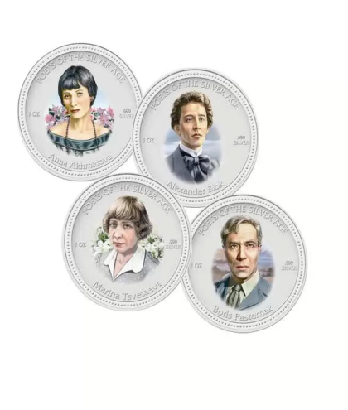

Slide 10
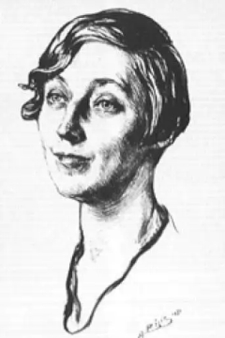

Slide 11
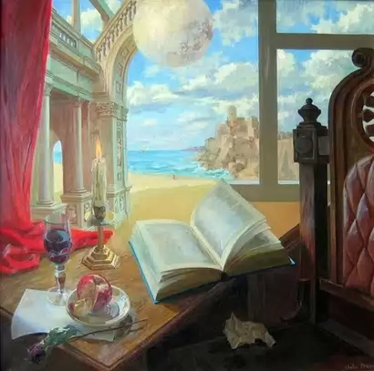
Проза конца 19 – начала 20 века, занимавшая значительное место в русской литературе, была представлена такими яркими именами: А.И. Куприн, И.А. Бунин, А.М. Горький и многими другими.

